Slide 1
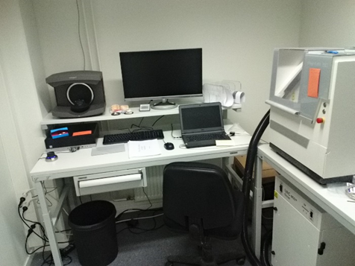
KÄYTTÖOHJE MALLIEN SKANNAUKSEEN
3SHAPE-OHJELMALLA
Kalle Lindholm kevät 2018

Slide 2
Yleisiä asioita:
Tämä käyttöohje on tarkoitettu hammasteknikko-opiskelijoille, jotta he oppivat skannaamaan työmallin kruunun tekoa varten.
Skannauksen lisäksi kruunujen tekoon kuuluu hampaan suunnittelu ja jyrsintä.
Skannauksen tarkoituksena on saada digitaalinen versio työmalleista.
Aloita skannaaminen laittamalla tietokoneet päälle (skanneri) -> avaa niiden ohjelmat

Slide 3
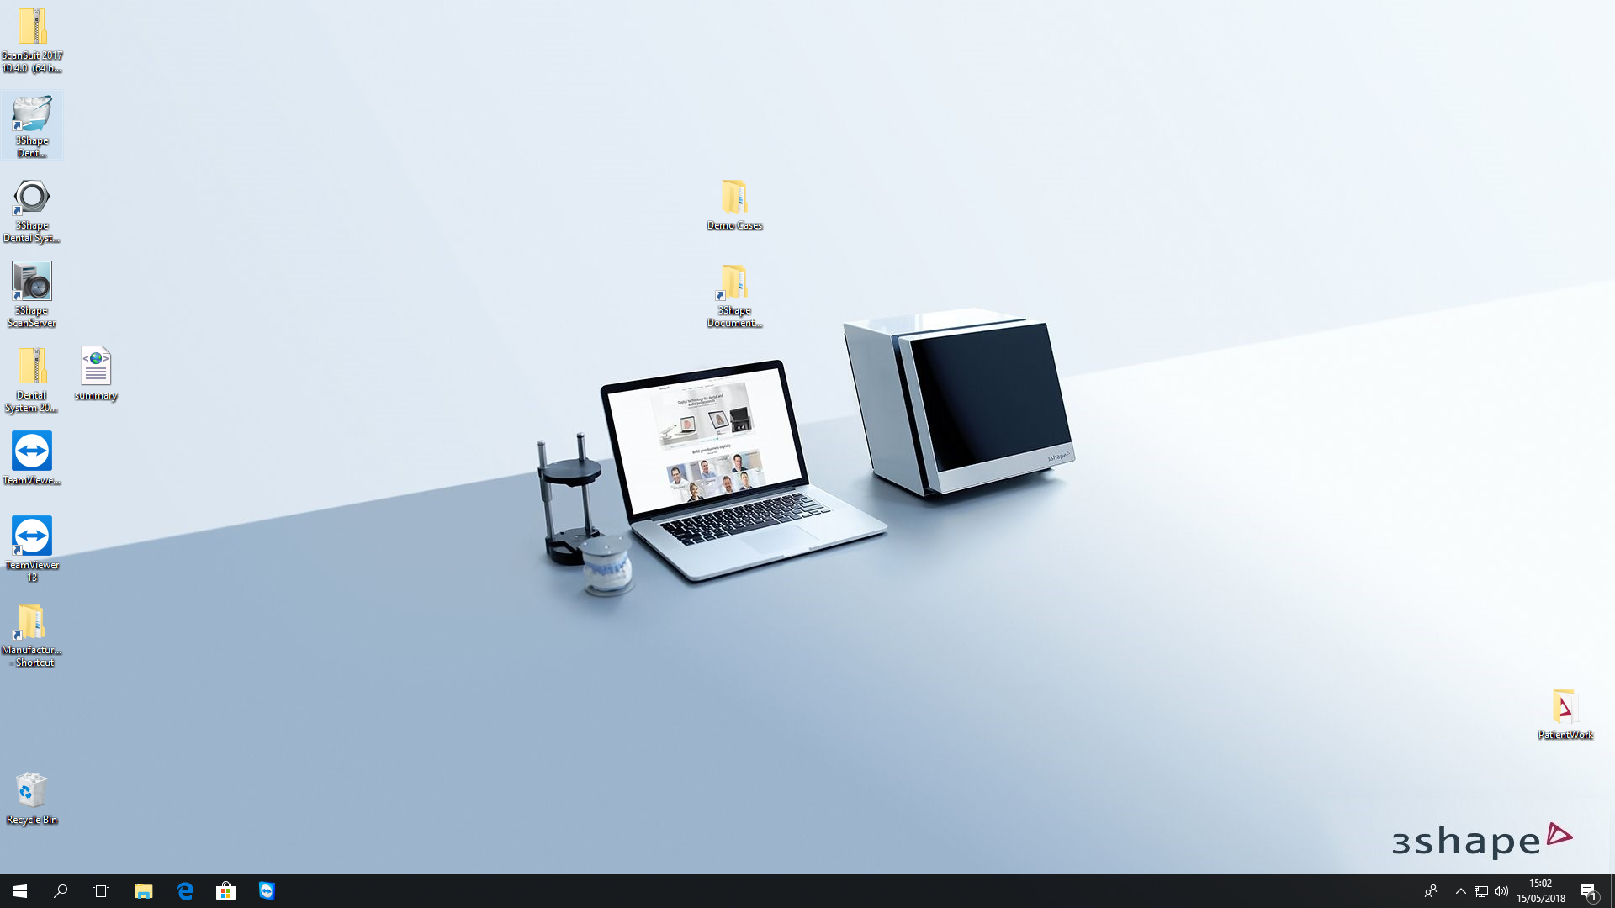
Avaa ”3Shape Dental System” -ohjelma.

Slide 4
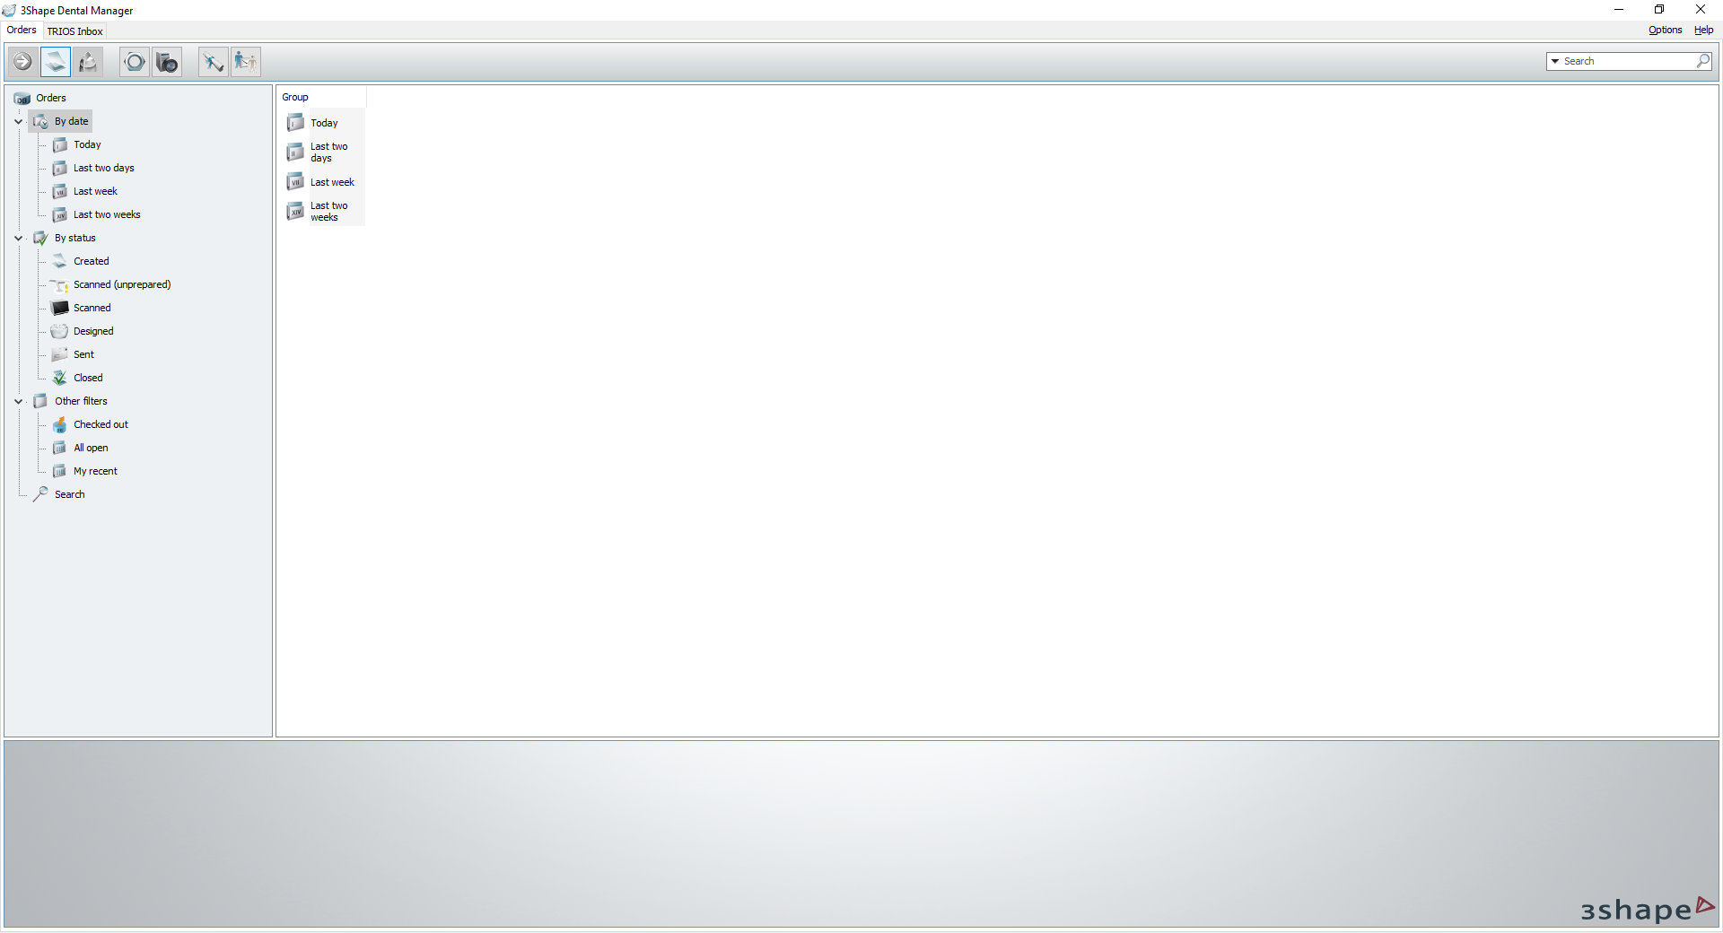

Paina ”New Design”.

Slide 5
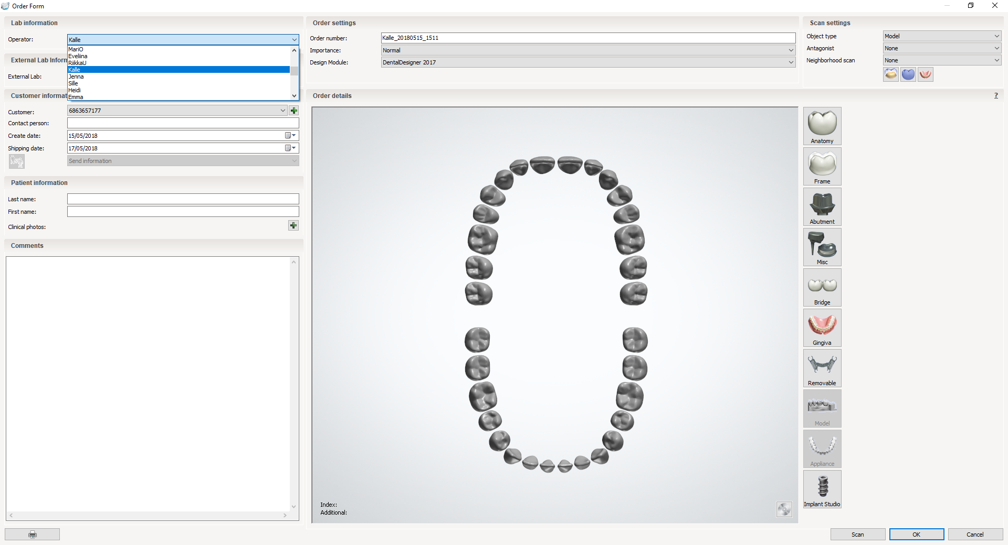
Valitse ”Operator”.

Slide 6
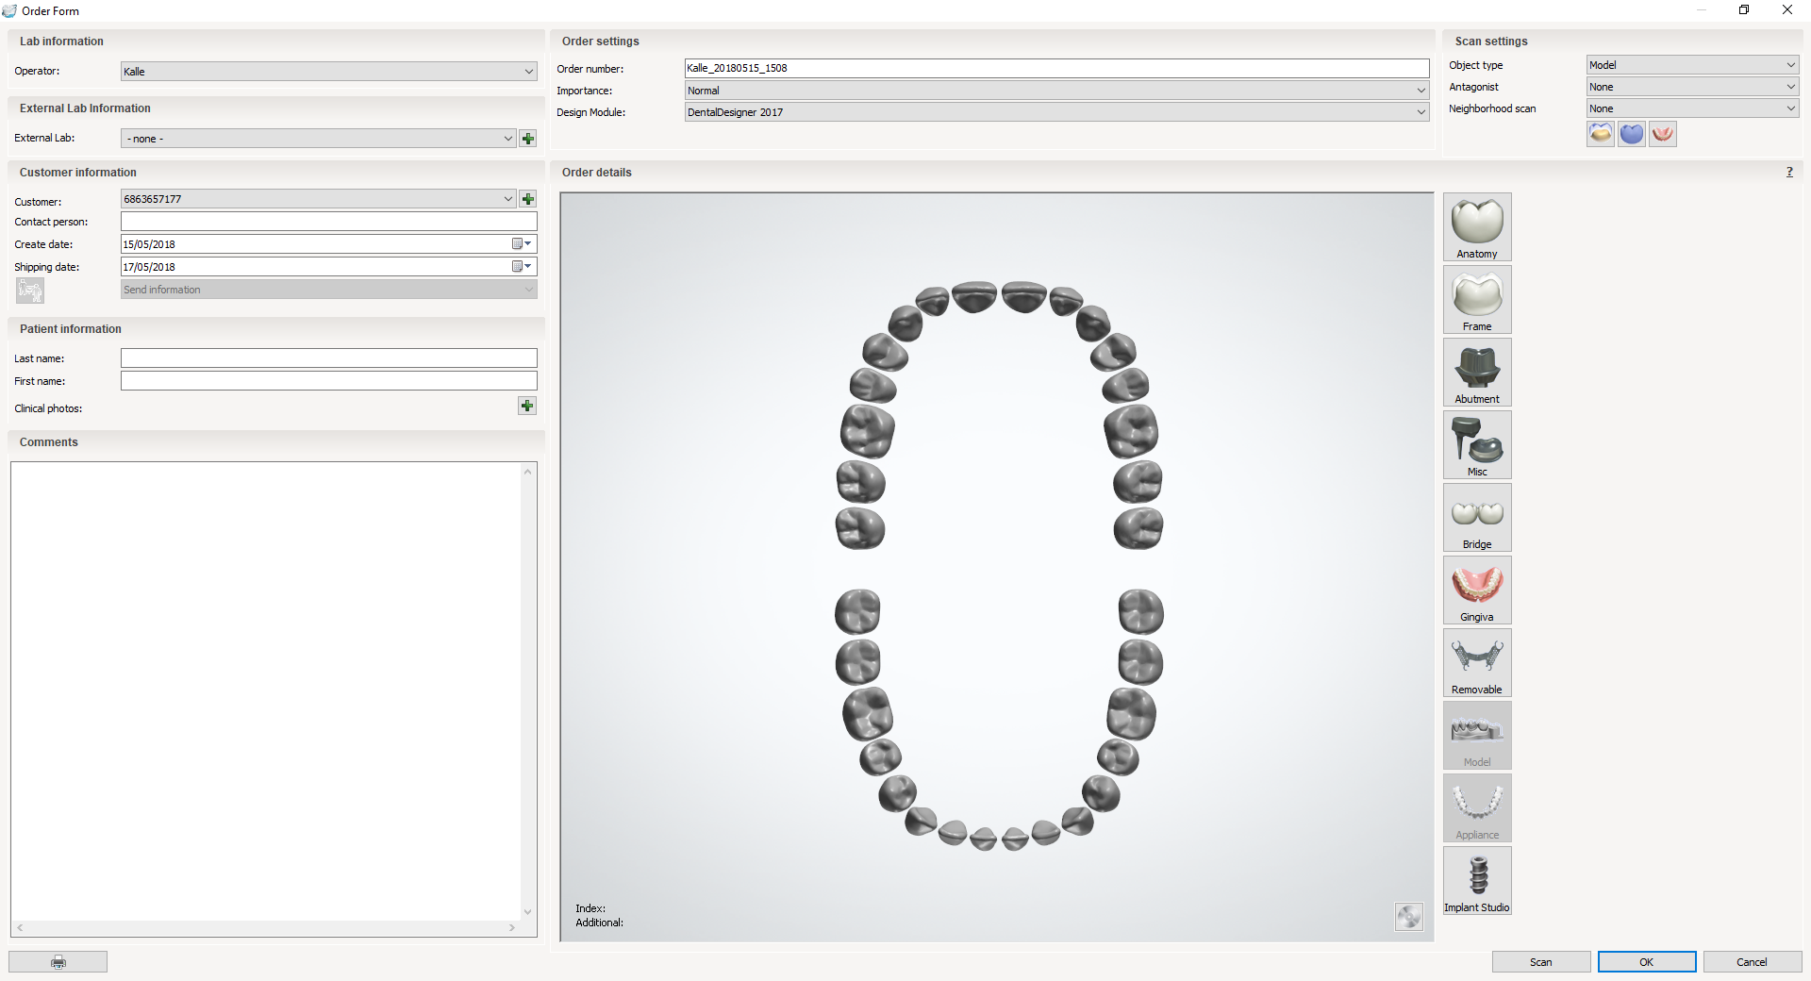
Valitse hammas.

Slide 7
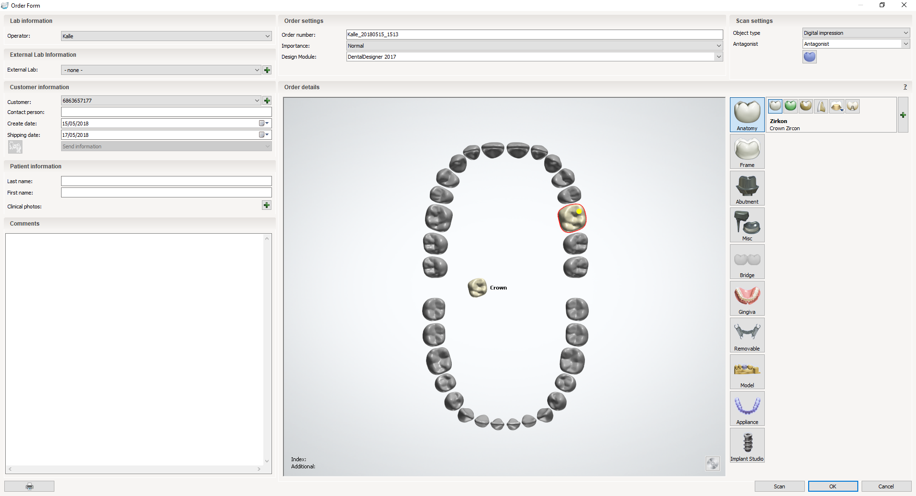


Valitse ”Anatomy” -ikoni ja esim. ”Zirkon Crown Zircon”. Paina ”Scan”.

Slide 8
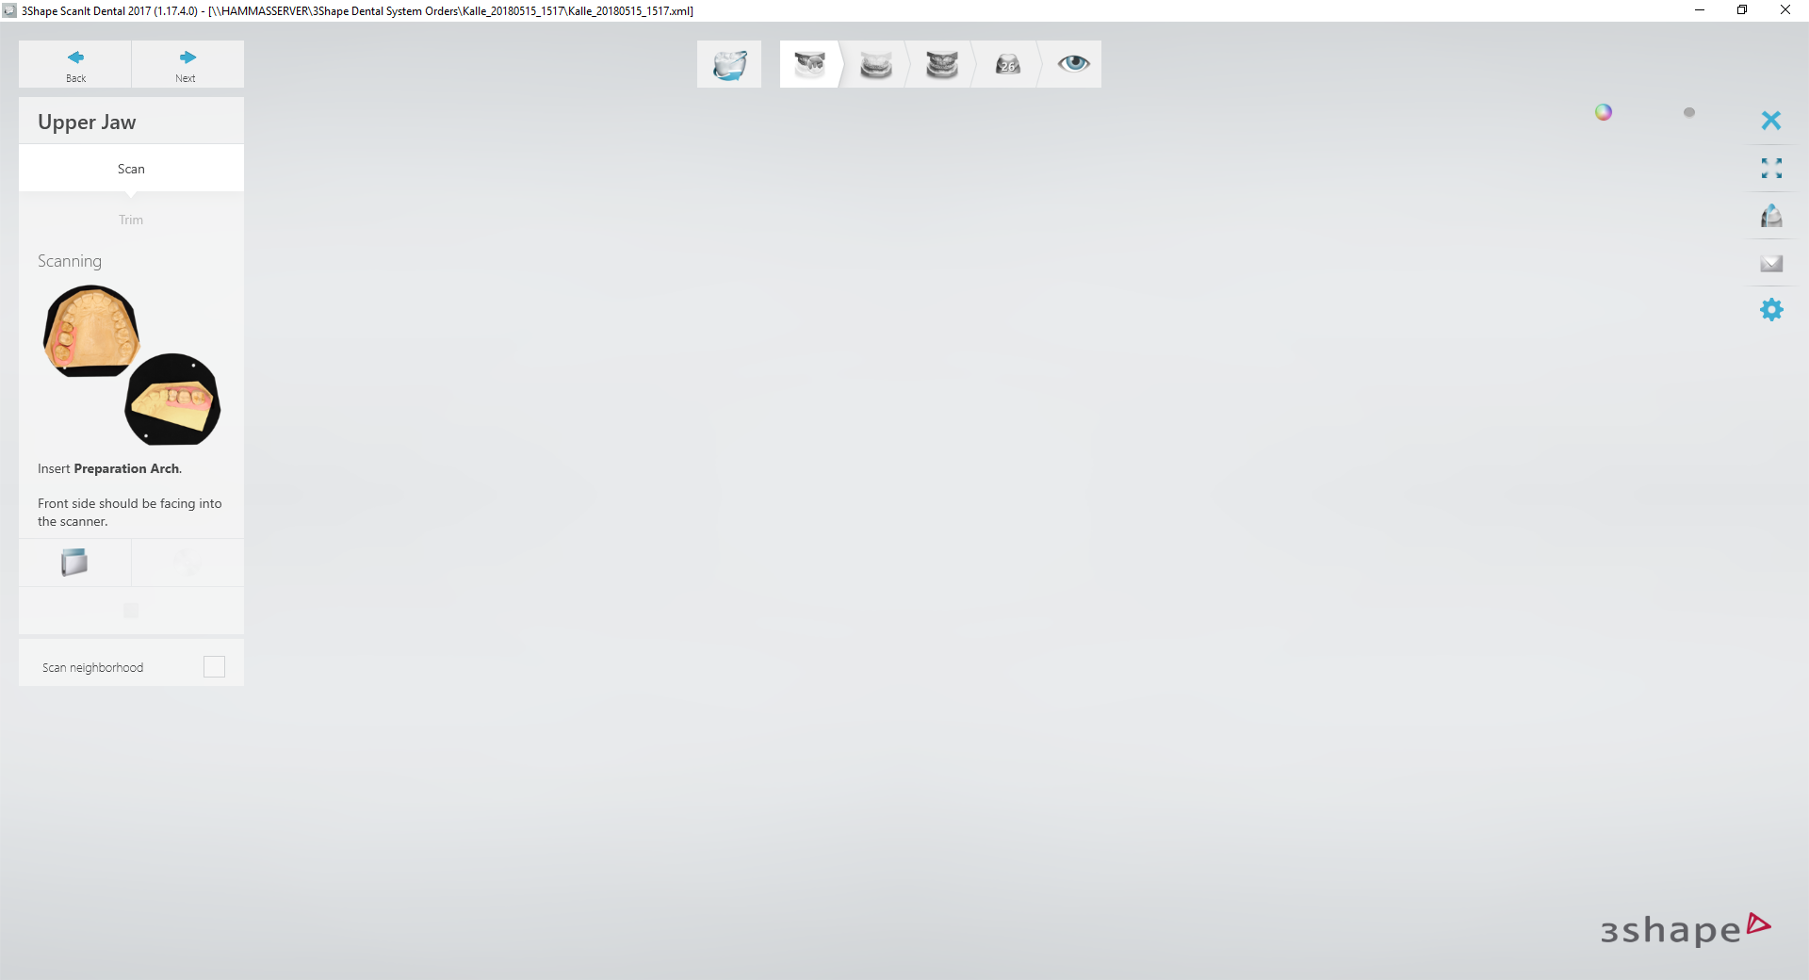
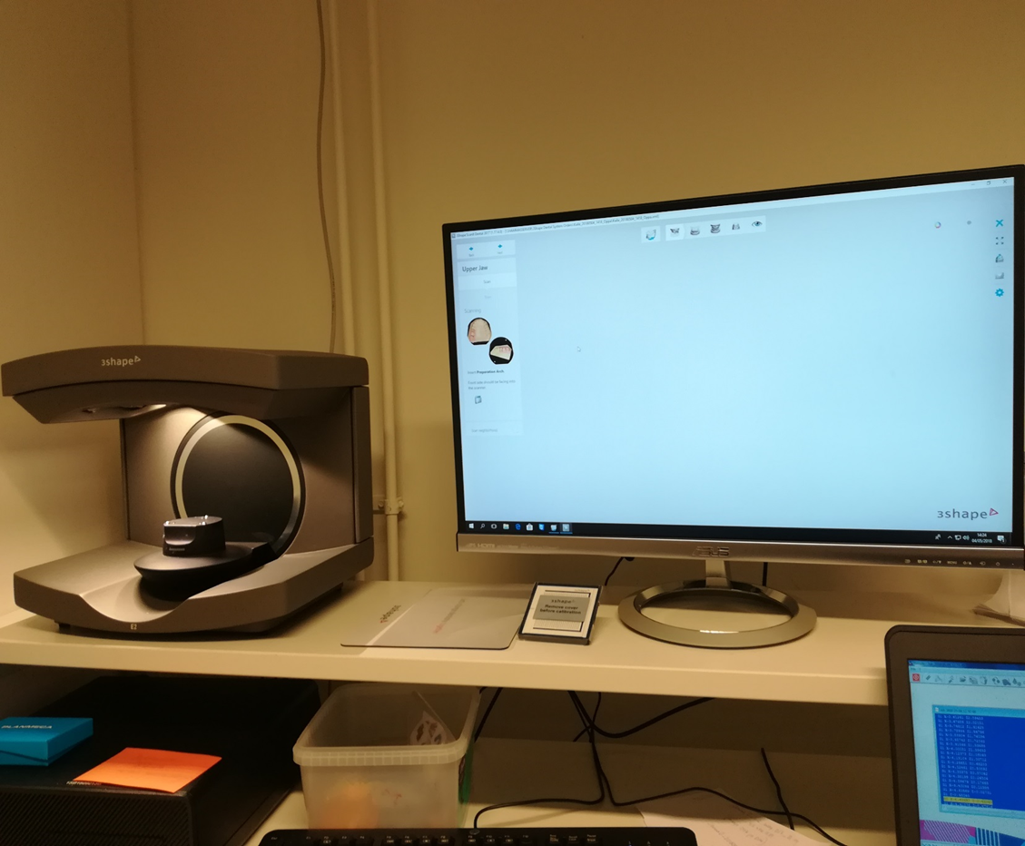


Näytöllä ”Insert Preparation Arch”. Tarkoituksena on laittaa ylämalli kiinni näytön vieressä olevaan skanneriin.

Slide 9
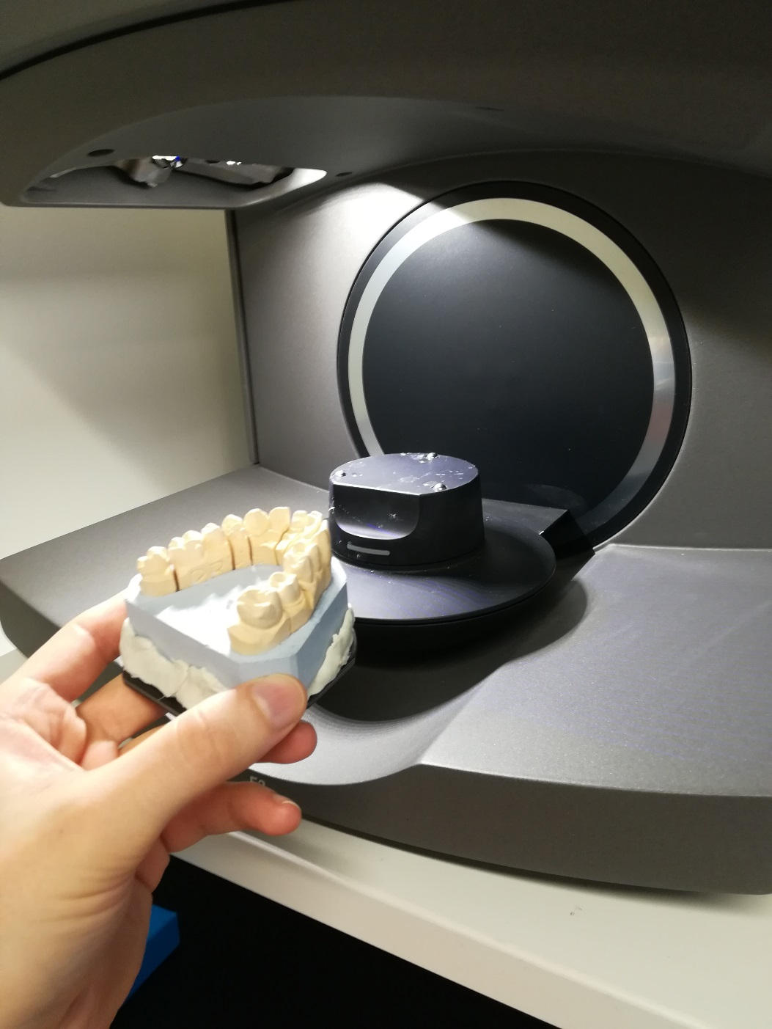
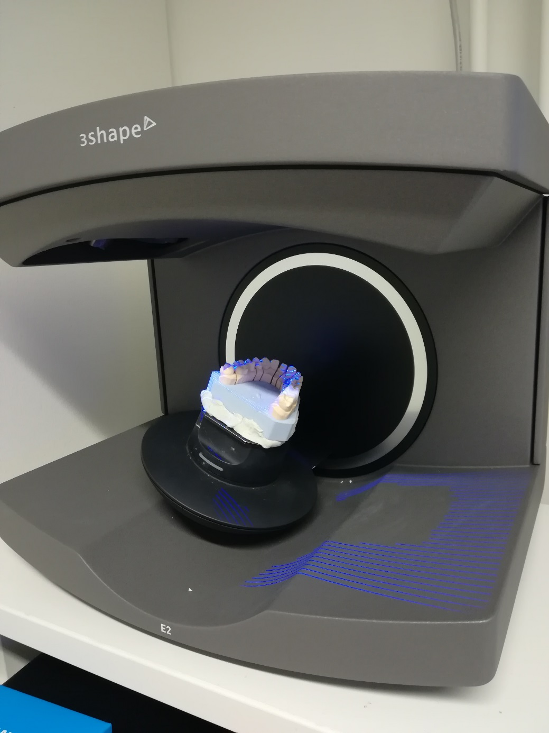
Kiinnitä malli levyyn muovailuvahan avulla.
Laita ylämalli kiinni skanneriin.
Mallia skannataan.

Slide 10
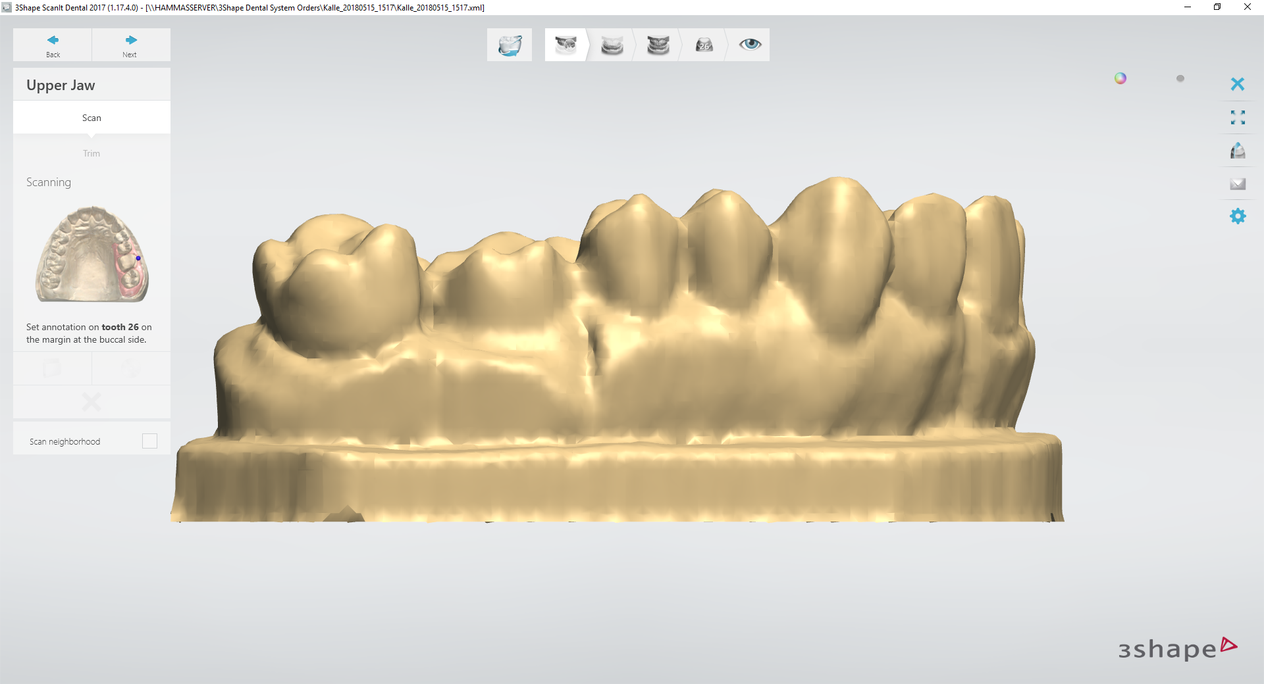

Näytöllä skannaustulos. Määrittele hampaan skannauspiste marginaaliviivaan ja paina ”Next”.

Slide 11
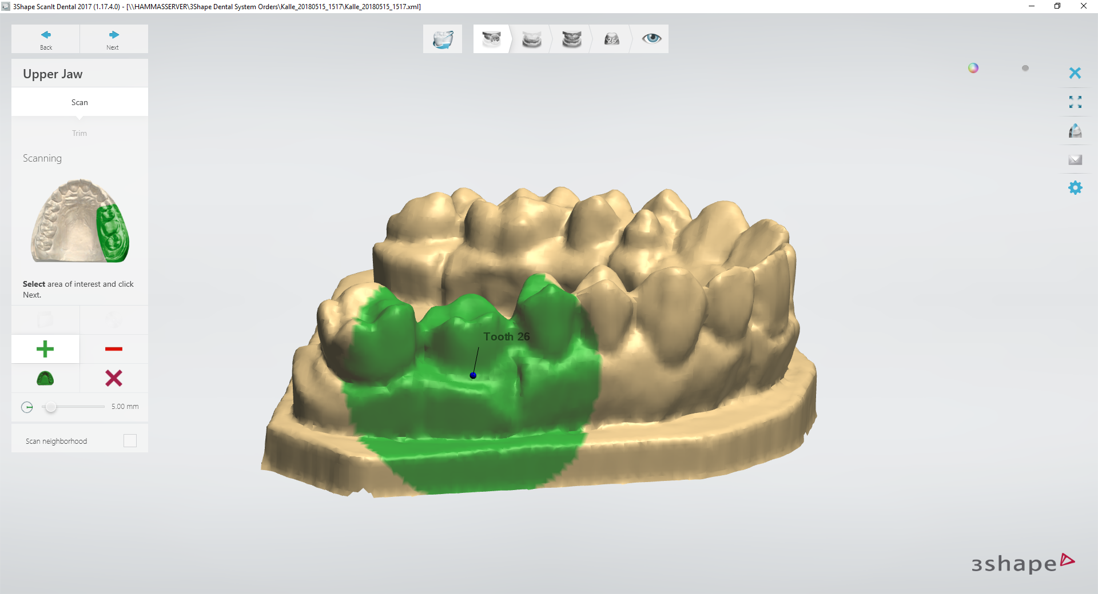
Piste hampaan marginaalirajassa. Aloita hampaan maalaaminen vihreäksi.

Slide 12
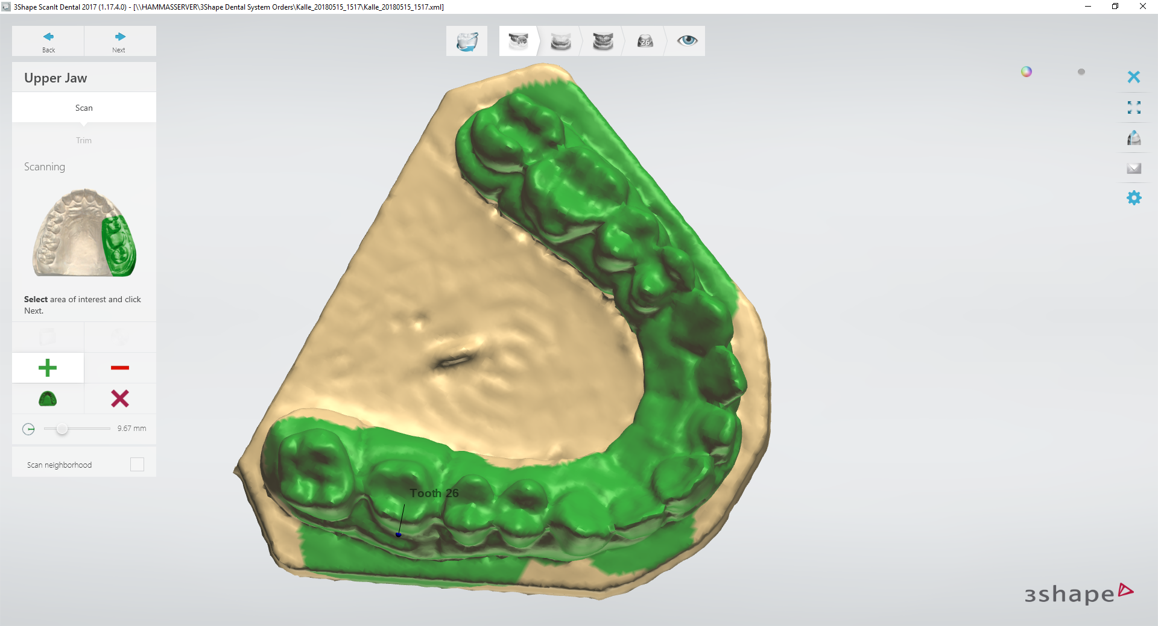
Kuvassa maalattu alue. Tämän tulisi olla purenta-alueella. Paina ”Next”.

Slide 13
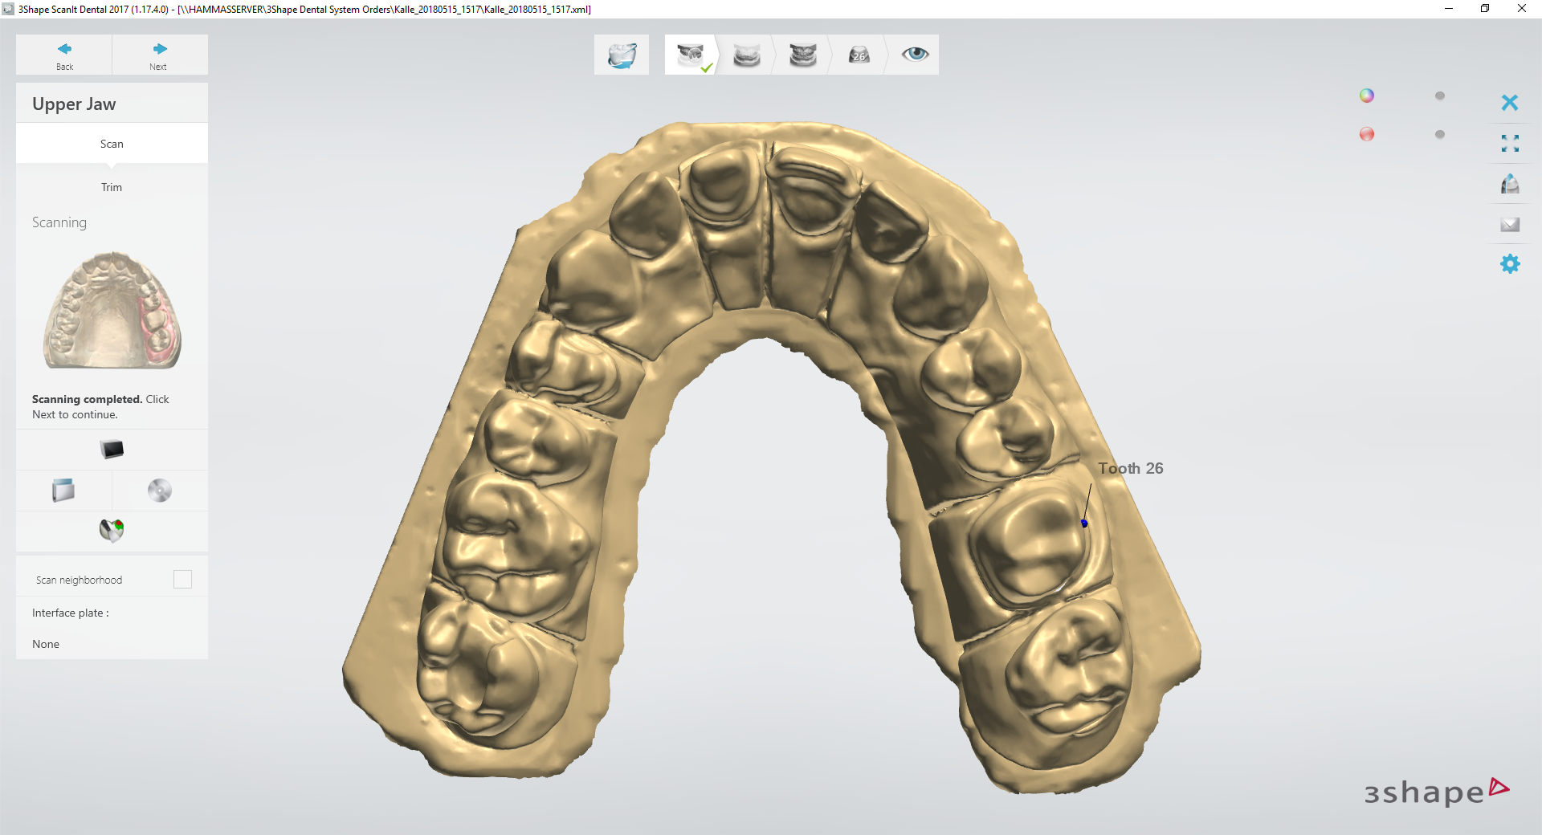
Skannauksen tarkempi lopputulos. Paina ”Next”.

Slide 14

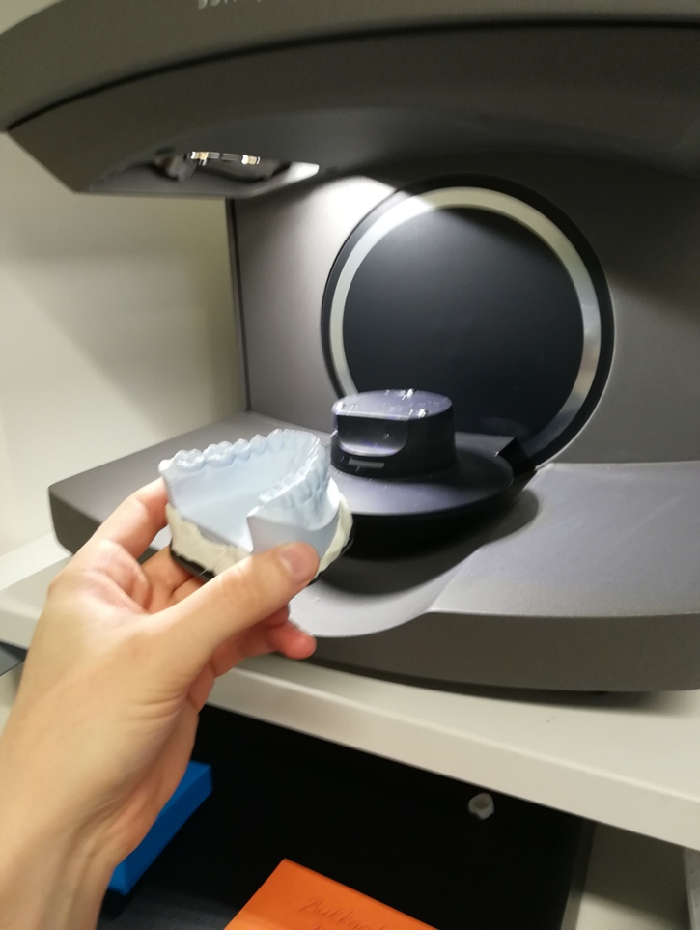
Poista skannerista ylämalli ja laita tilalle alamalli.

Slide 15
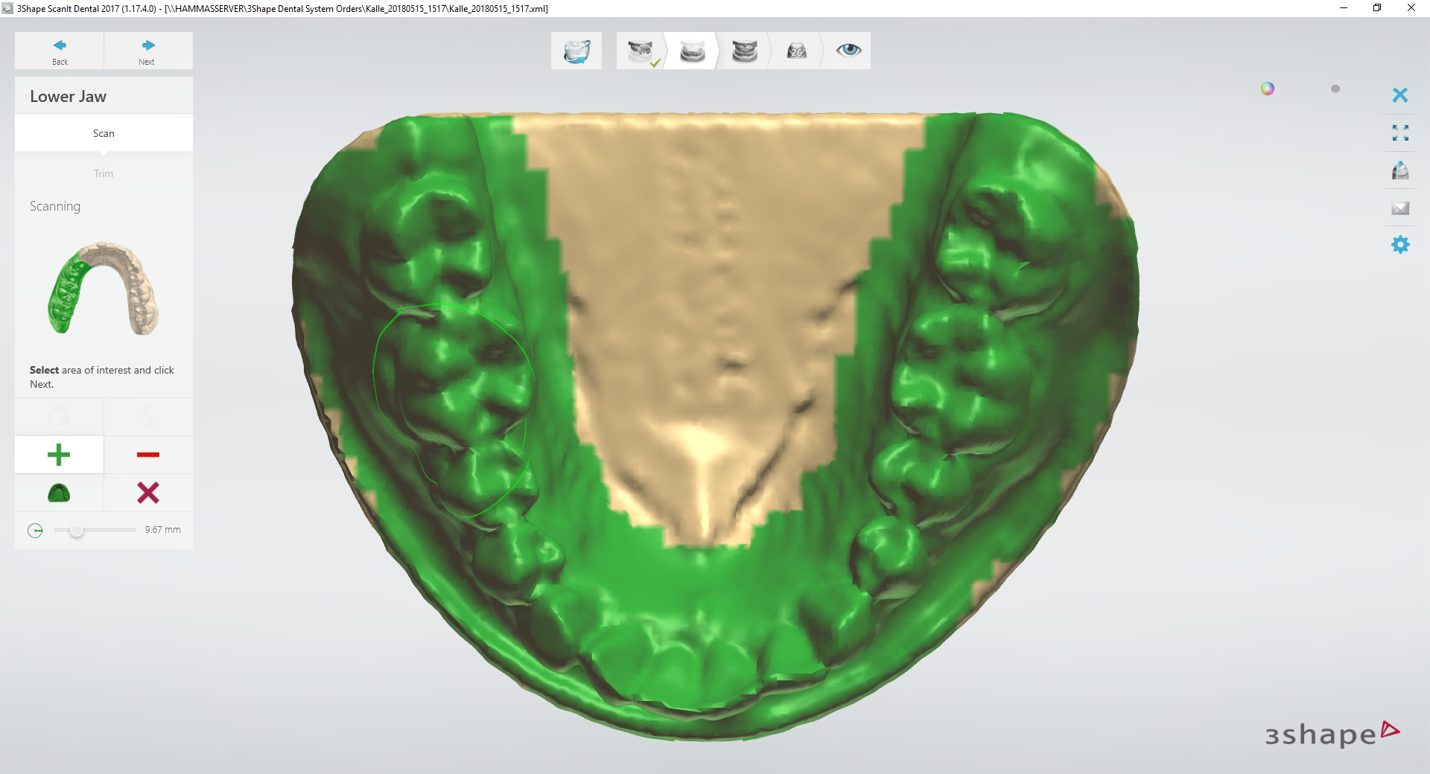
Maalaa skannattavat kohdat tarkemmin vihreällä värillä. Tämän tulisi olla purenta-alueella. Paina ”Next”.

Slide 16
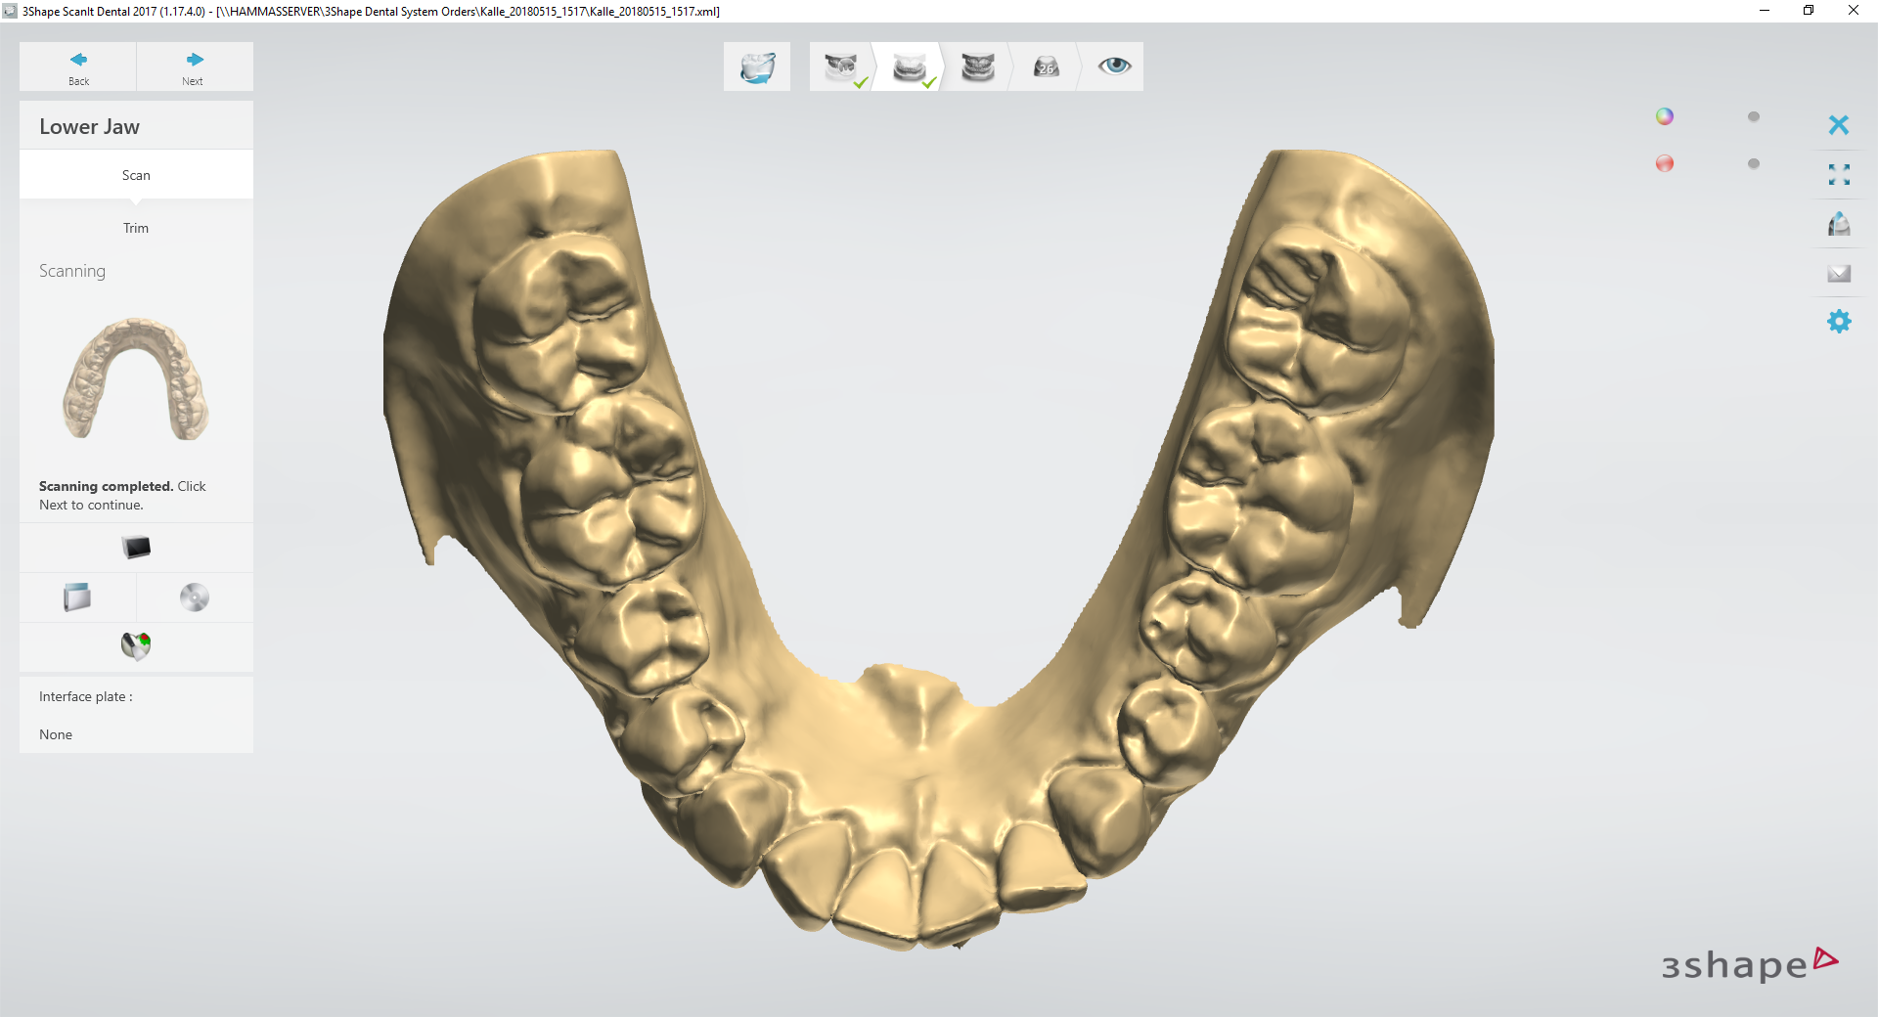
Tarkempi skannaustulos. Paina ”Next”.

Slide 17
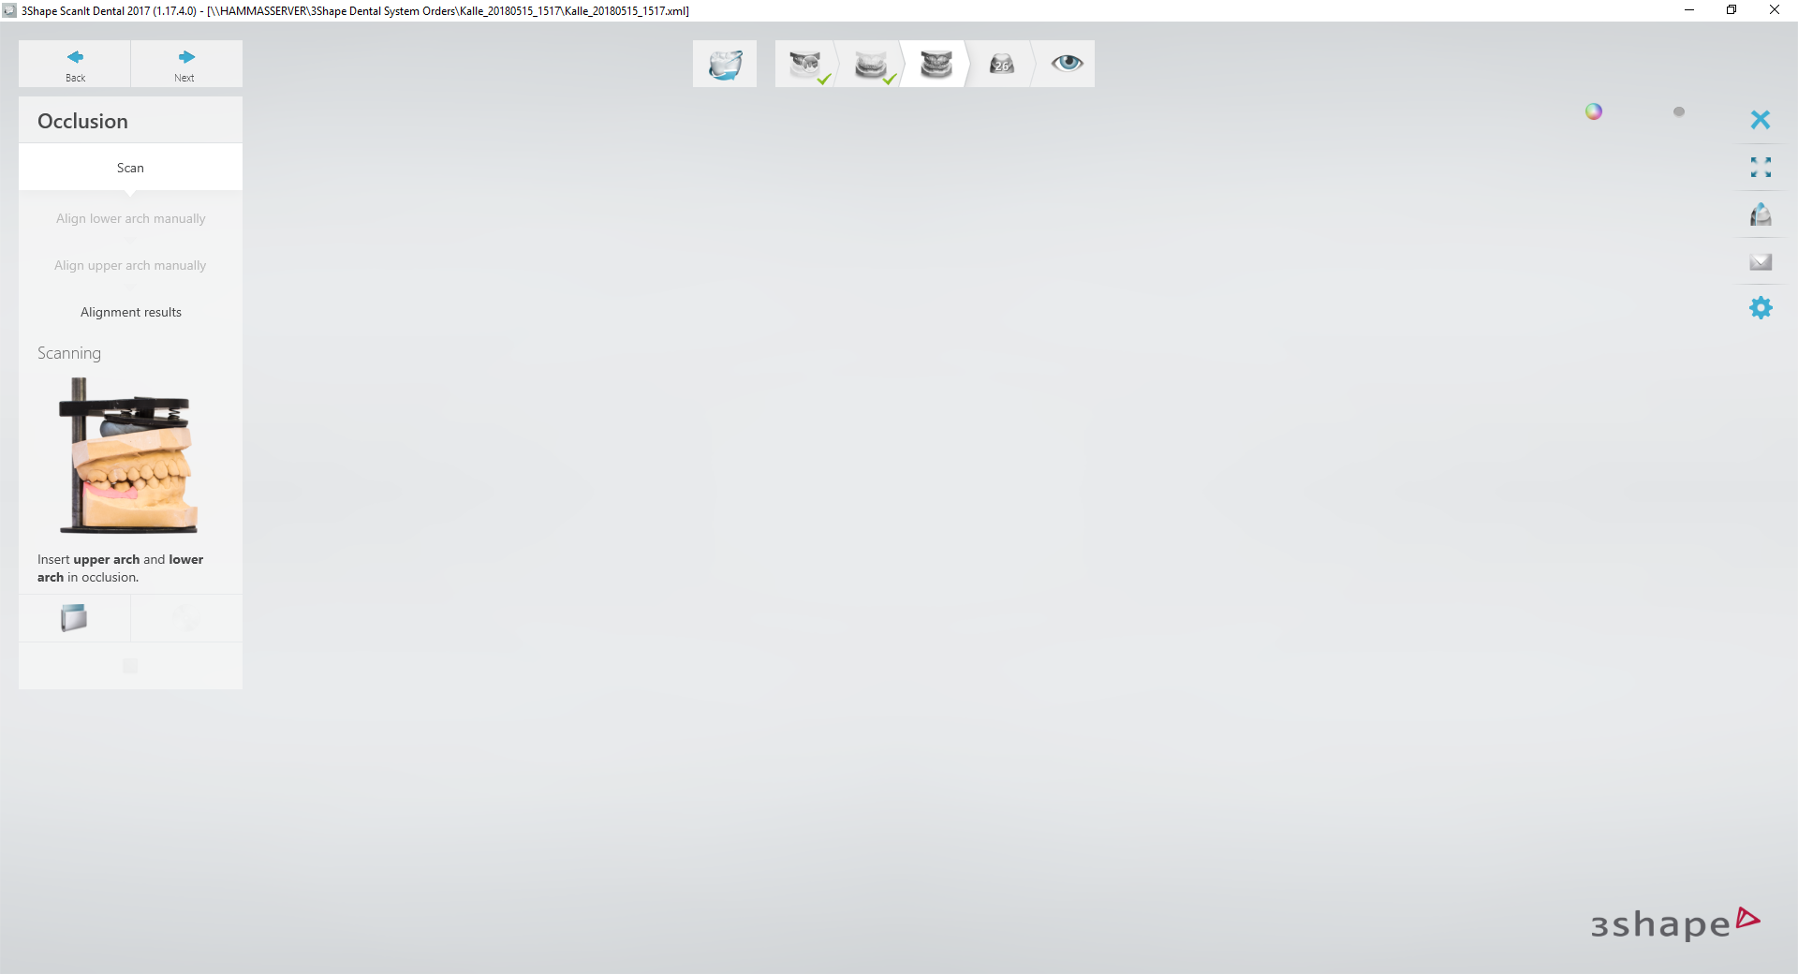
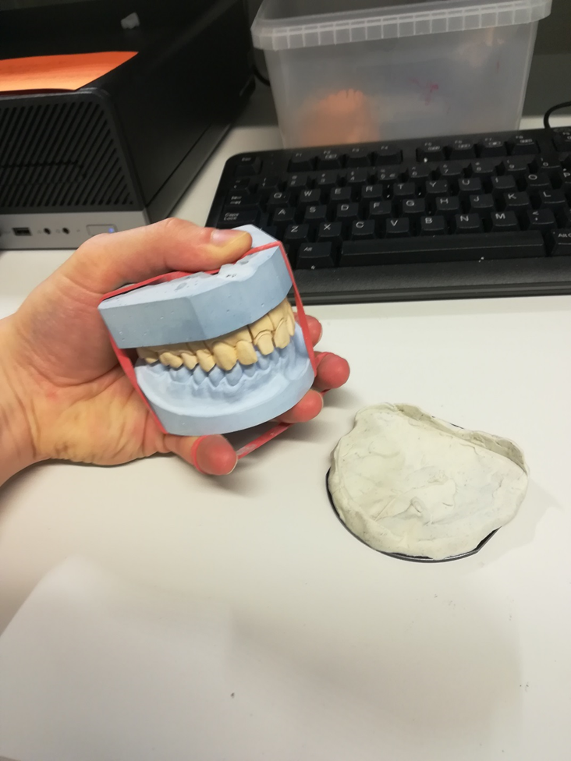
Skanneri pyytää ylä- ja alaleukaa yhdessä. Kiinnitä ylä- ja alaleuka yhteen kuminauhalla.

Slide 18
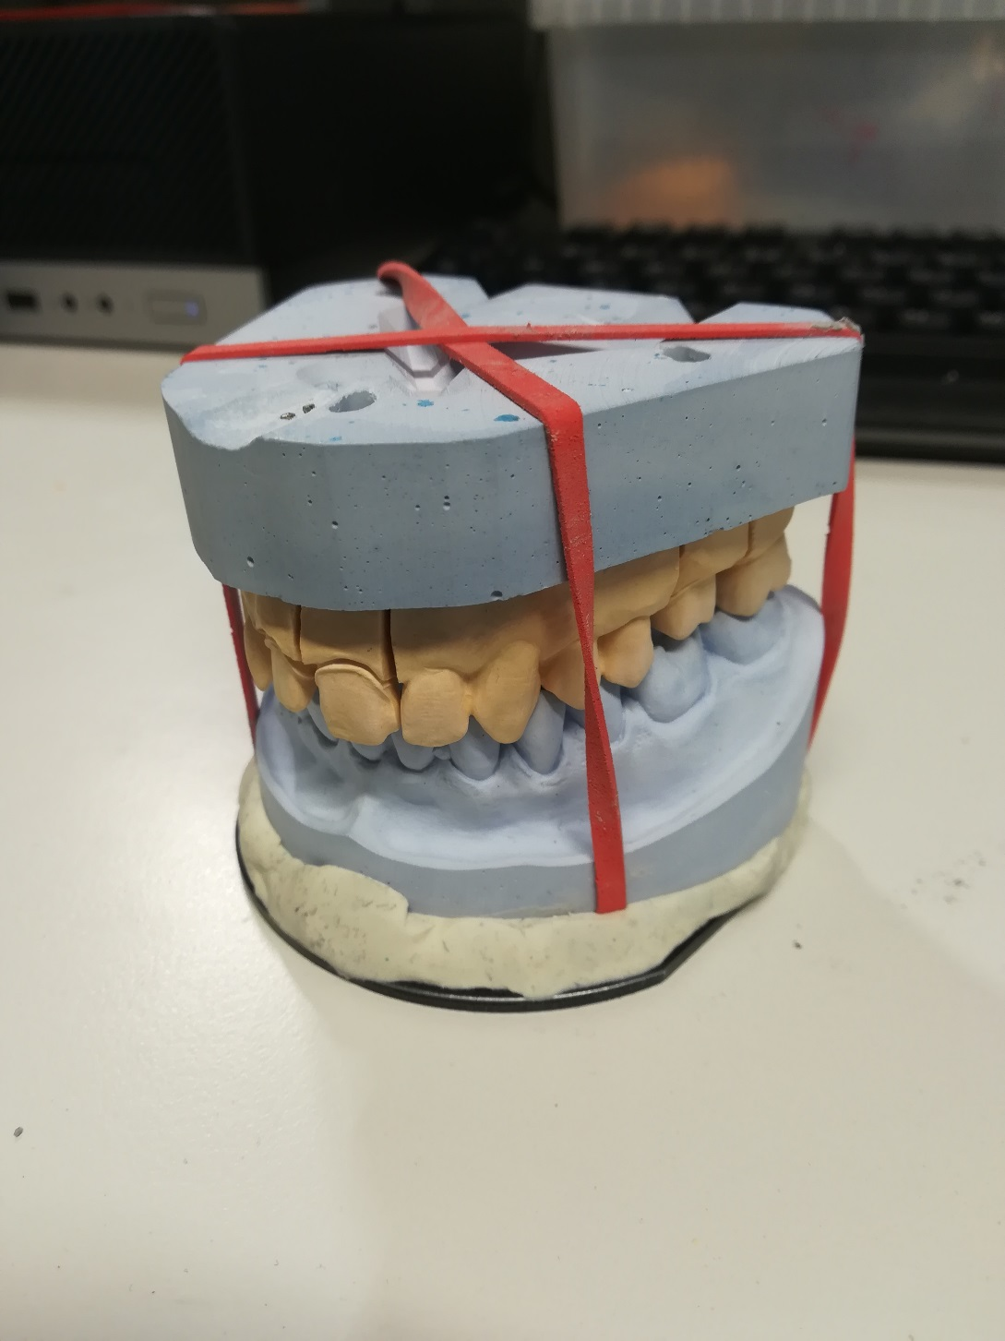
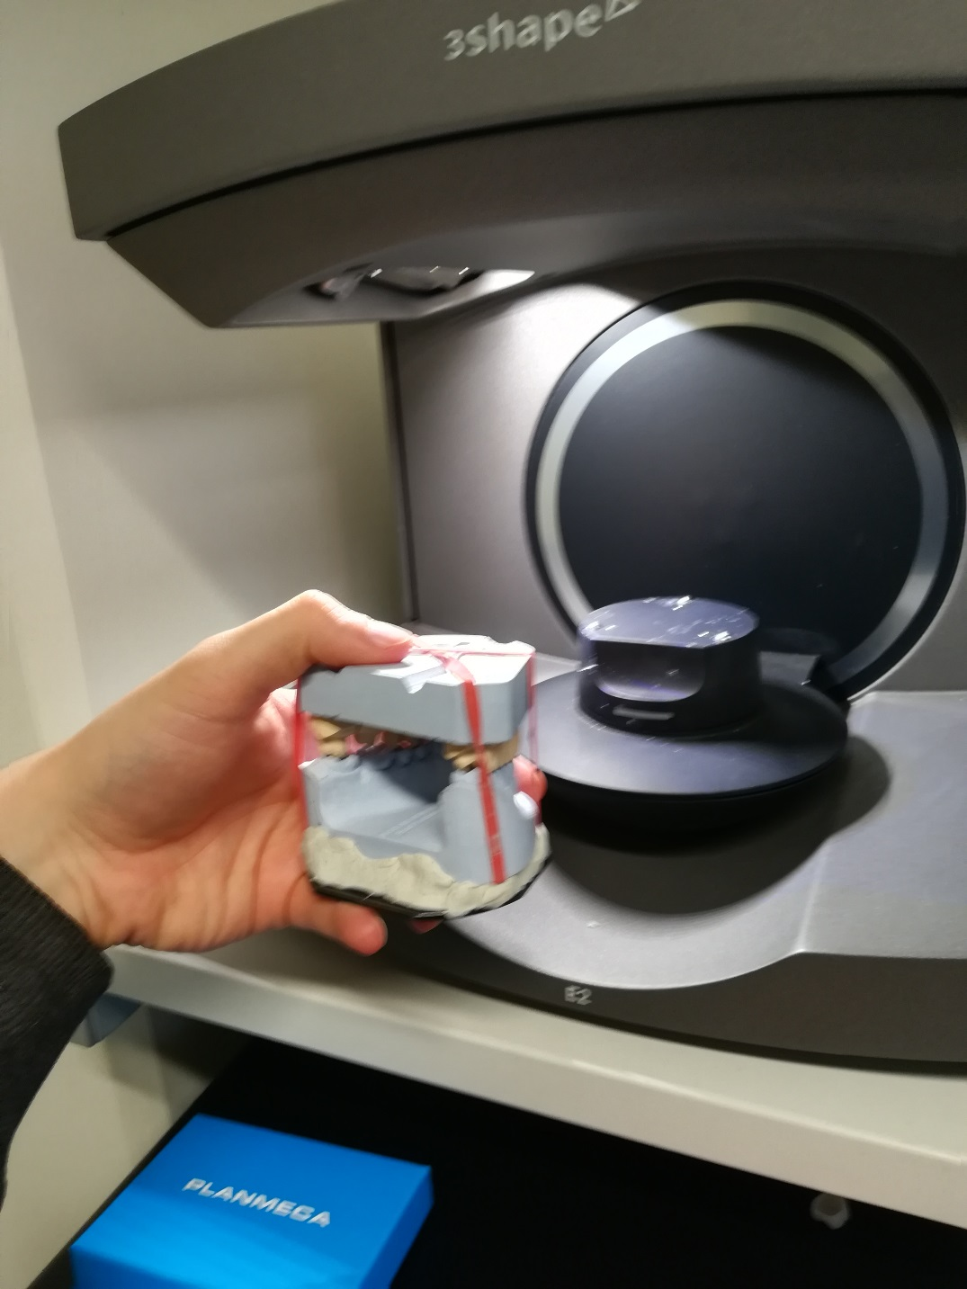
Kiinnitä työmallit ja muovailuvaha yhteen,
jotta ne pysyvät levyssä kiinni.
Aseta skanneriin.

Slide 19
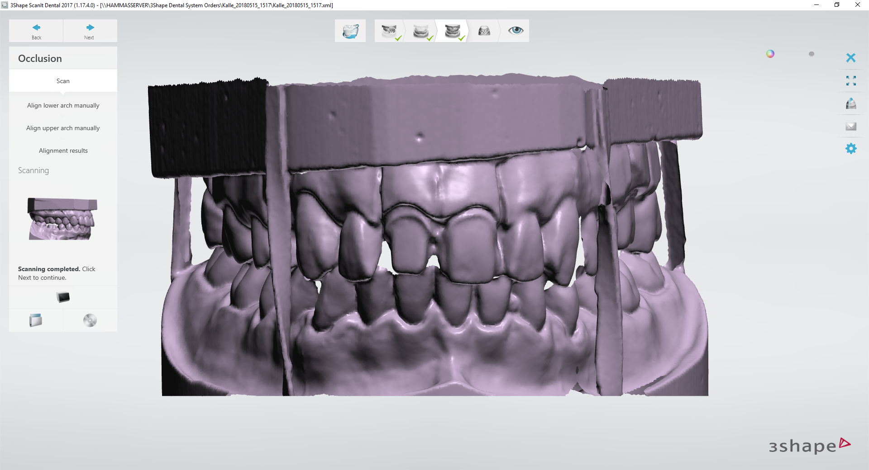
Skannaus onnistui. Paina ”Next”, mutta jos purenta ei näytä hyvältä, kohdistetaan purenta manuaalisesti. Paina silloin ”Align lower arch manually”.

Slide 20
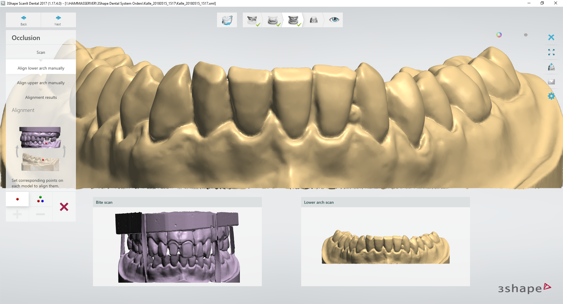

Luo piste klikkaamalla ikeneen ja klikkaa samaan kohtaan ”Bite scan” -mallissa.

Slide 21
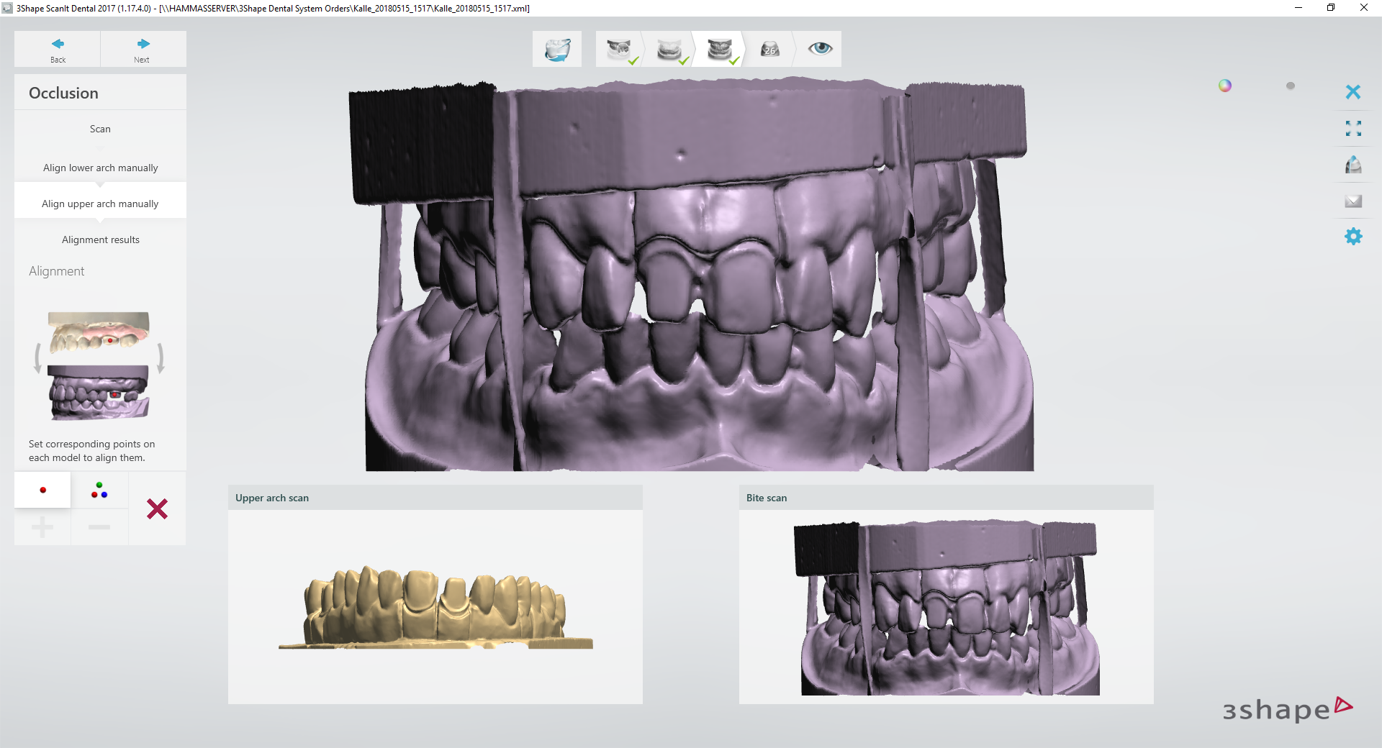

Tee samoin ylämalliin. Paina ” Align upper arch manually”.

Slide 22
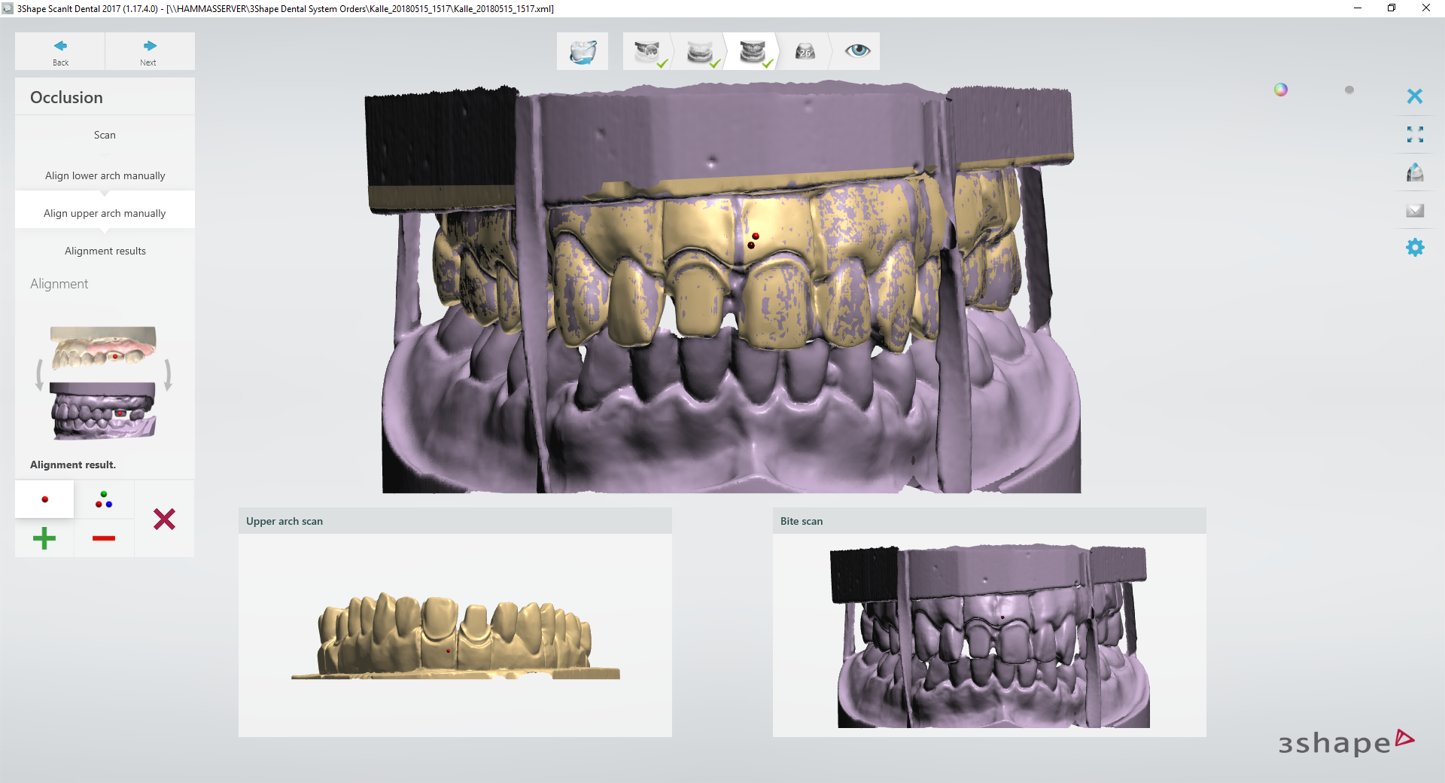
Pisteet luotuna.

Slide 23
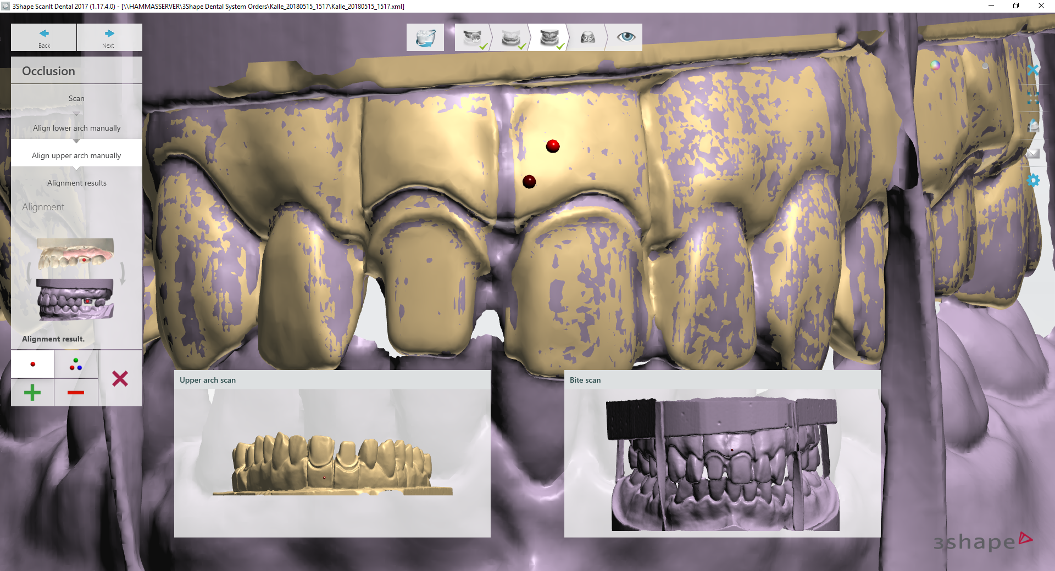
Aseta pisteet päällekkäin.

Slide 24

Pisteet asetettu päällekkäin.

Slide 25
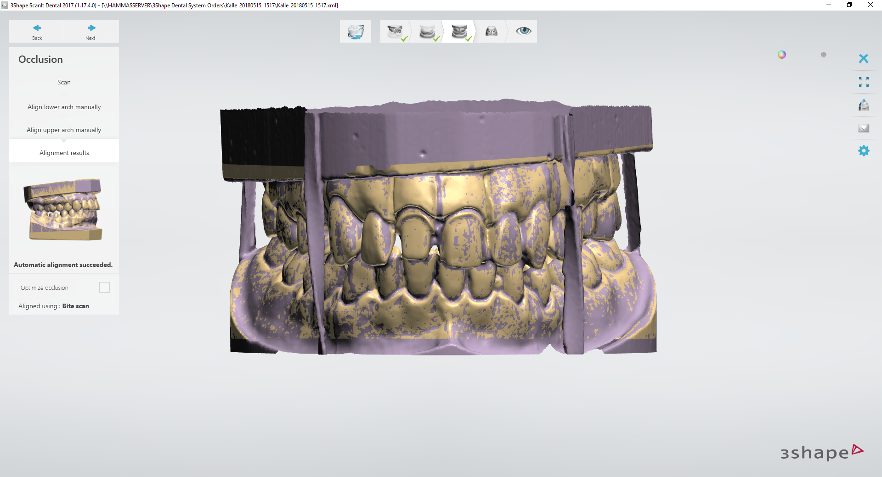

Paina ”Alignment results”. Paina ”Next”.

Slide 26
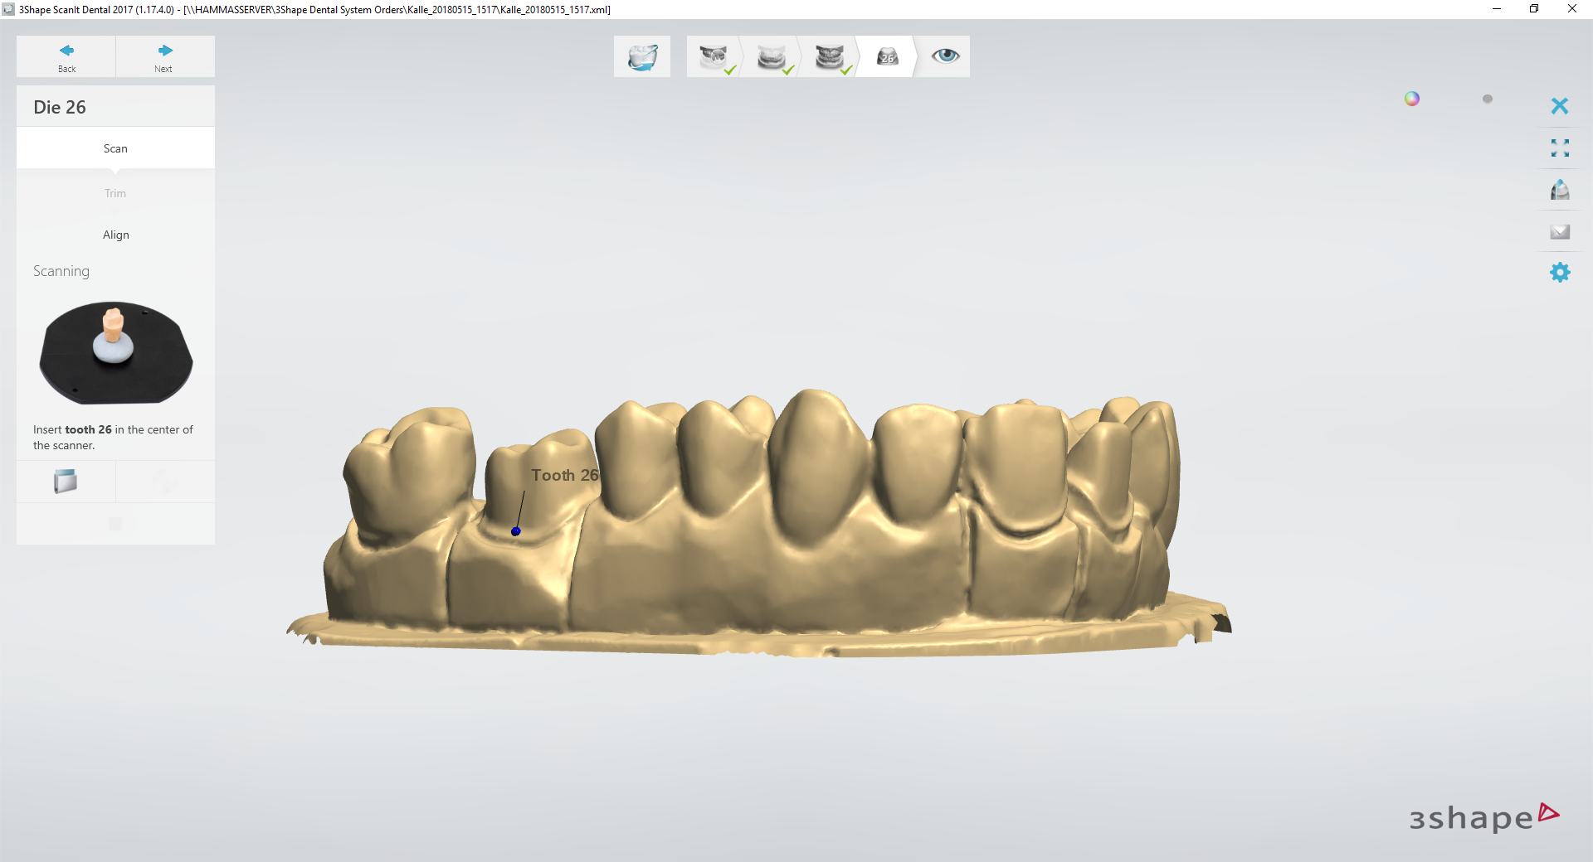
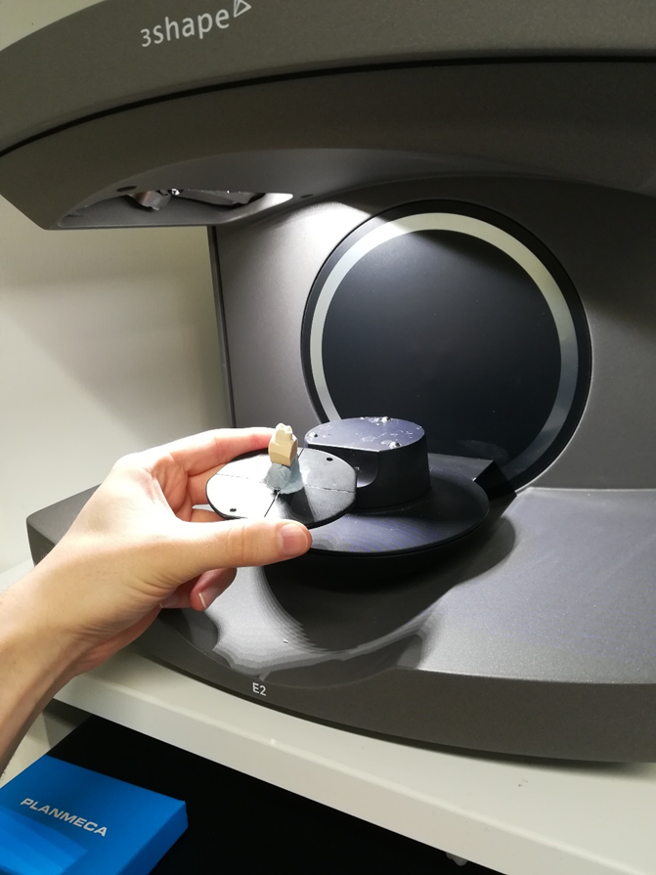
Ohjelma pyytää asettamaan preparoidun hampaan/pilarin skanneriin.

Slide 27
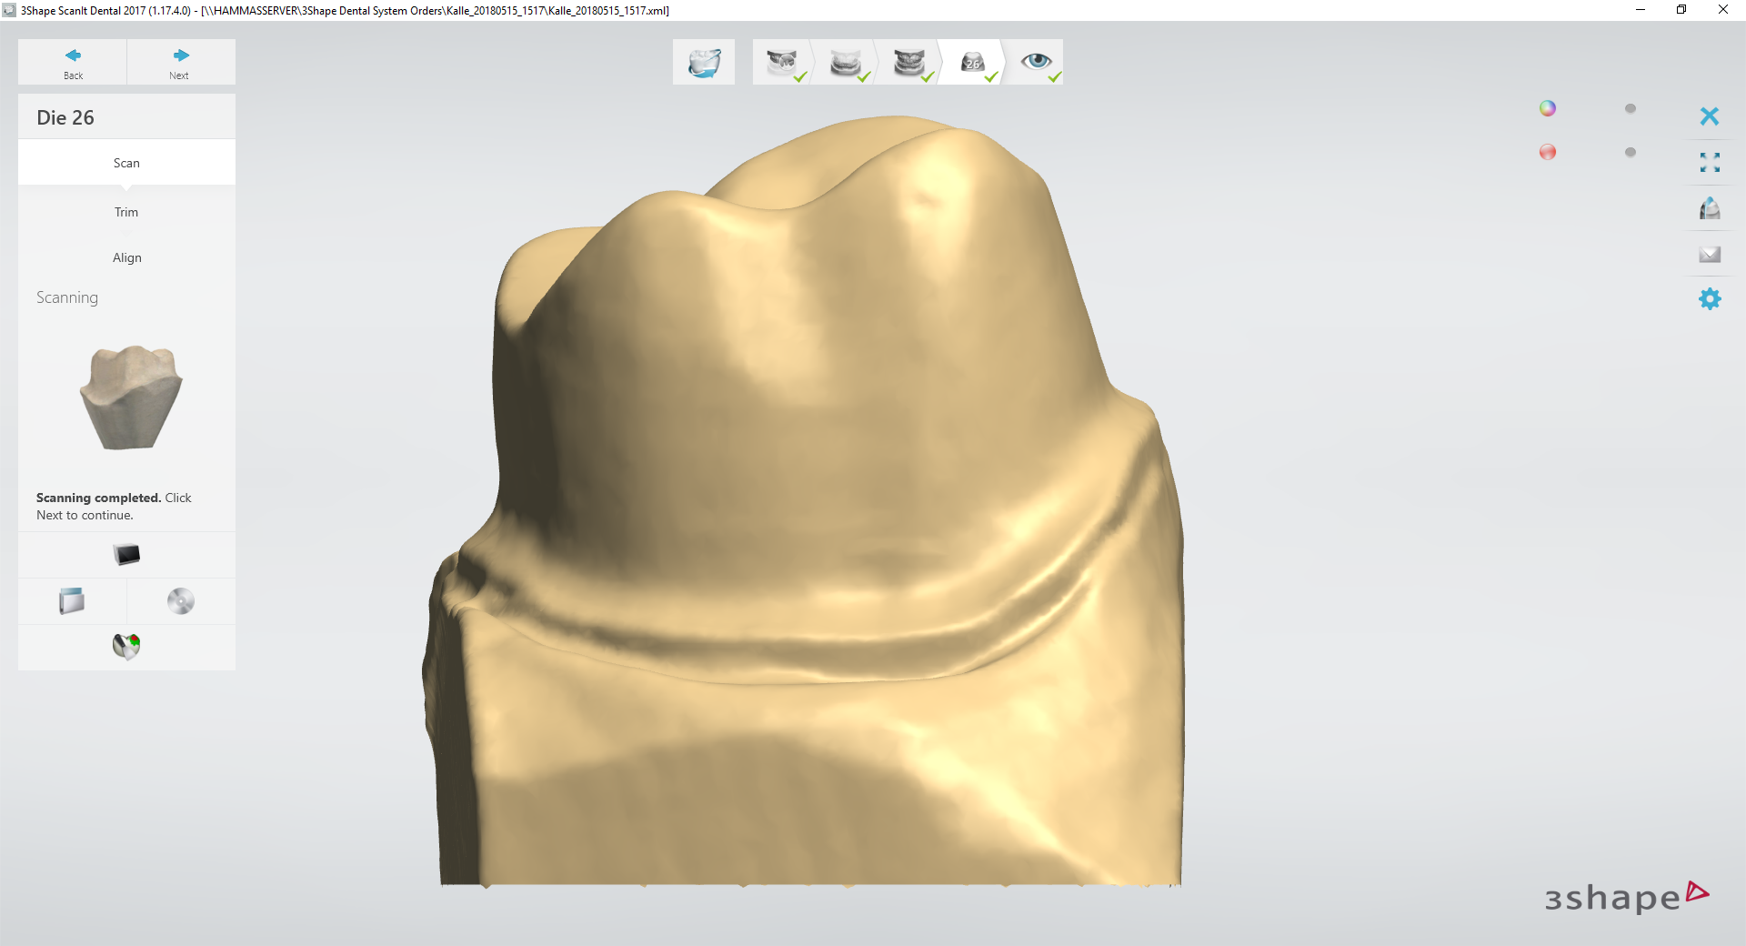
Skannaus onnistui. Paina ”Next”.

Slide 28
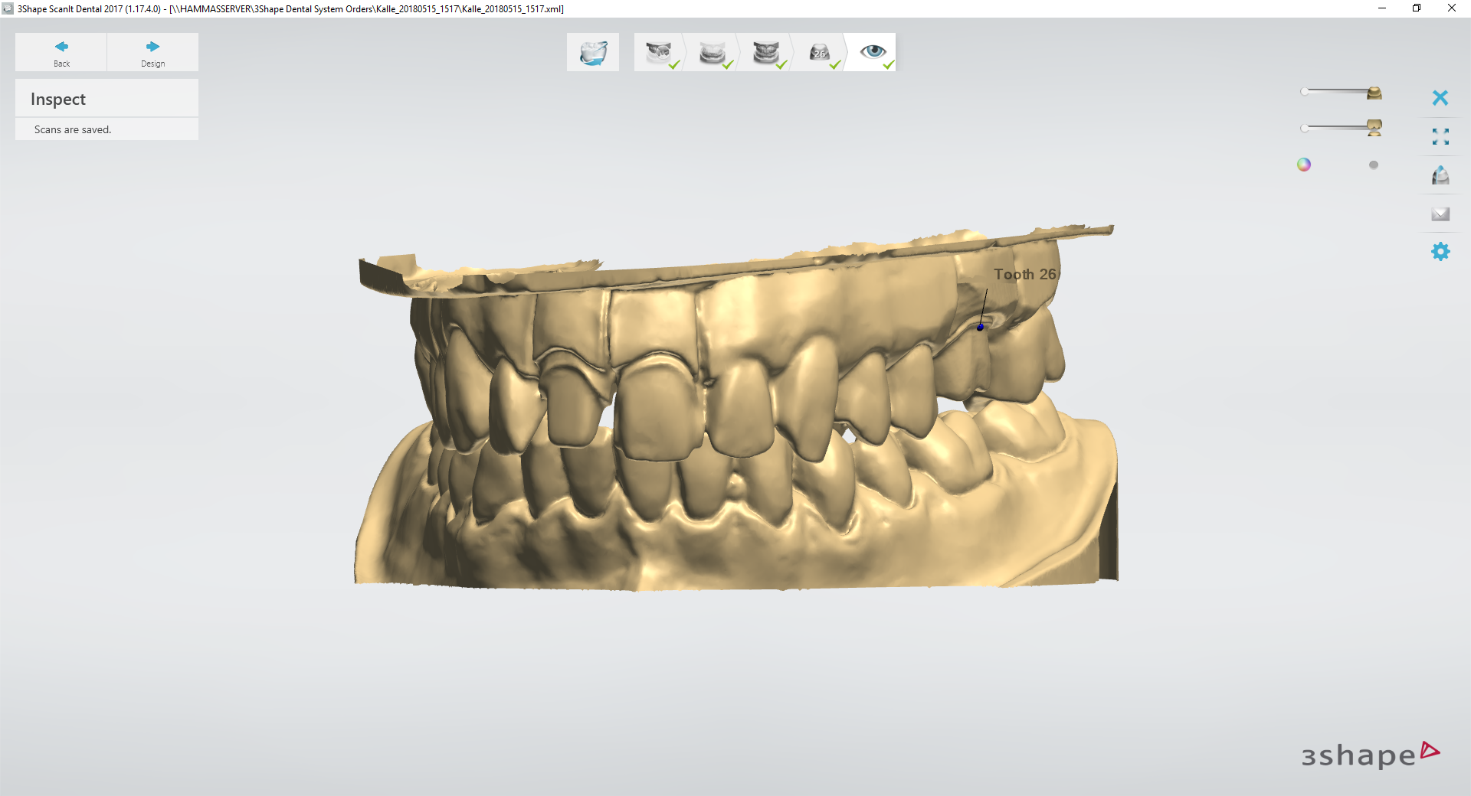
Skannaus on valmis. Paina ”Design”, jos haluat jatkaa suunnitteluun tai paina X (”Save and Close”), jos haluat lopettaa.

Slide 29
Käyttöopas on osa toiminnallista opinnäytetyötä:
Käyttöohjeet skannaukseen ja kruunujen suunnitteluun
CAD/CAM -laitteistolla
Tekijä: Kalle Lindholm (hammastekniikka)
Koko opinnäytetyö ja lähteet saatavilla: http://www.theseus.fi/

